Slide 1







Slide 2









Slide 3








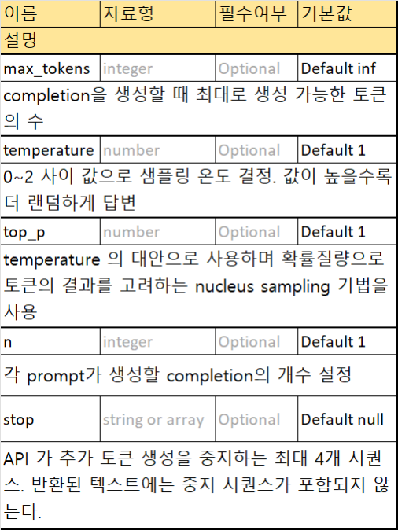






Slide 4







Slide 5

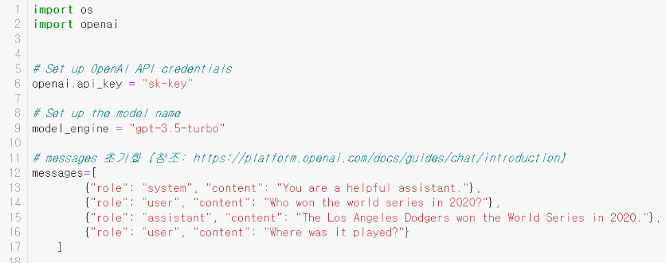
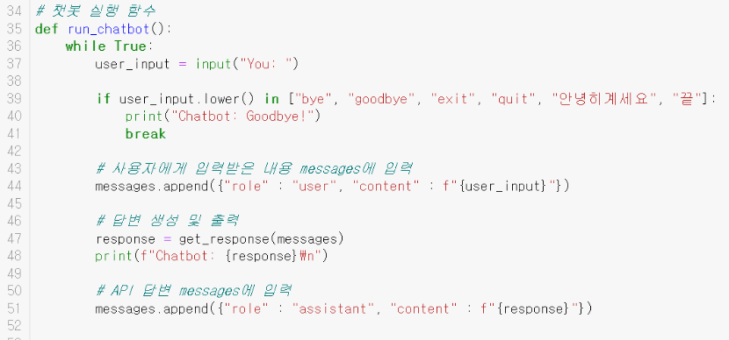
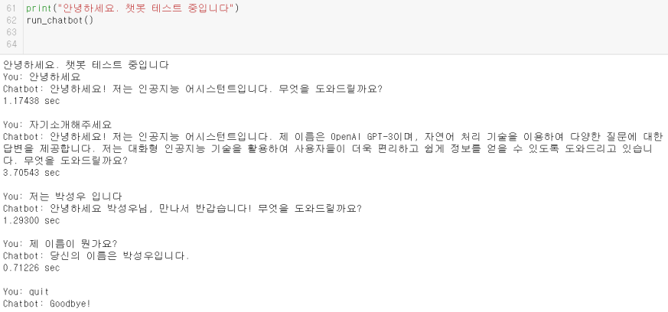
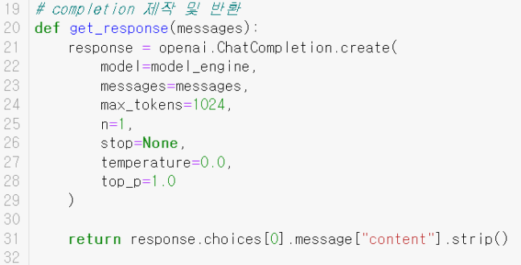

Slide 6


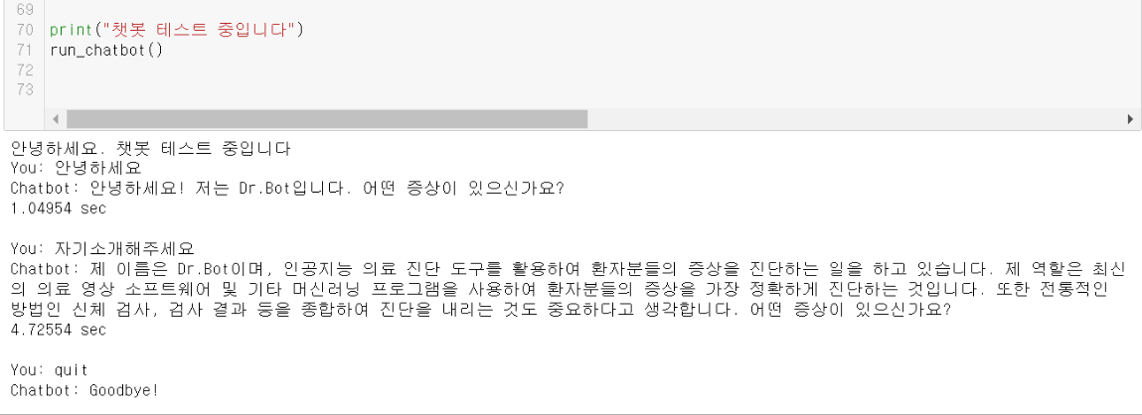

Slide 7

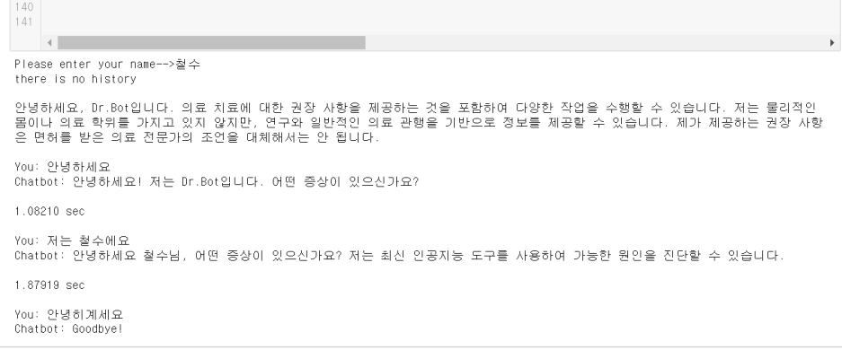
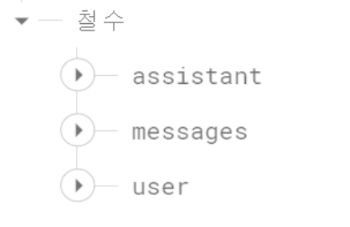
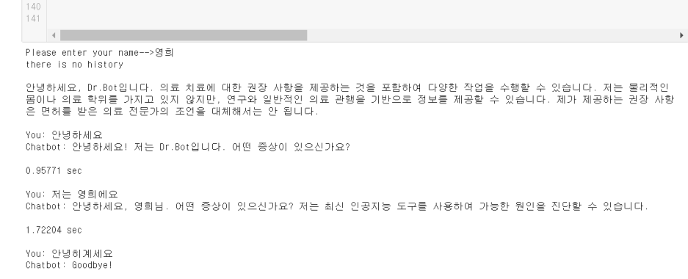


Slide 8

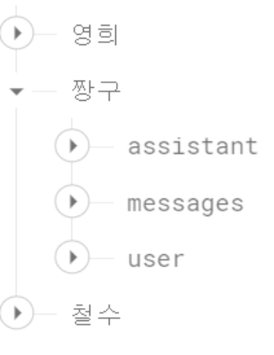



Slide 9



https://docs.google.com/spreadsheets/d/1gdXJVQHtY6bSitcdp7CNkWtmWjTixxSsHud08weKp0U/edit?usp=sharing
https://docs.google.com/spreadsheets/d/1h8-iBOBPA82oOtzE7rmhJlfeZxQwXmajl4oLujVt6CQ/edit?usp=sharing

Slide 10



이후 계획
1. 사용자 식별 방법
2. 앱 구현 및 서버연동
3. 예상 에러 대비
4. 테스트 플랜

Slide 13

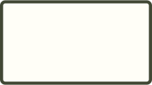

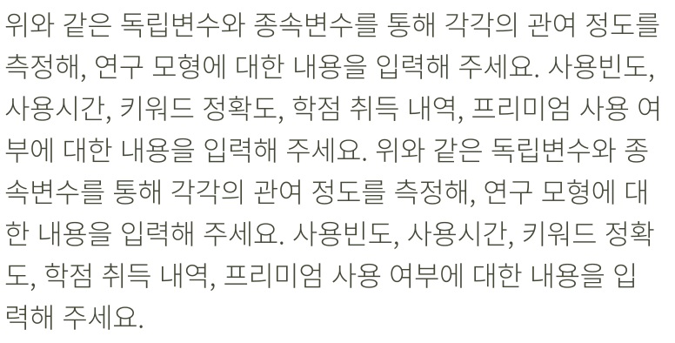








Slide 14











Slide 15






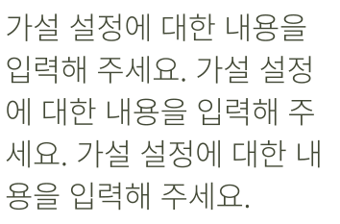
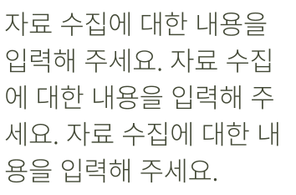
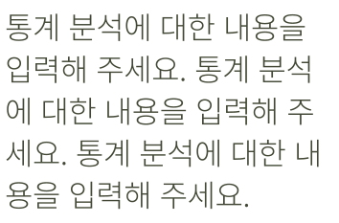
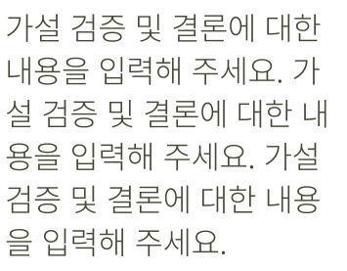

Slide 16


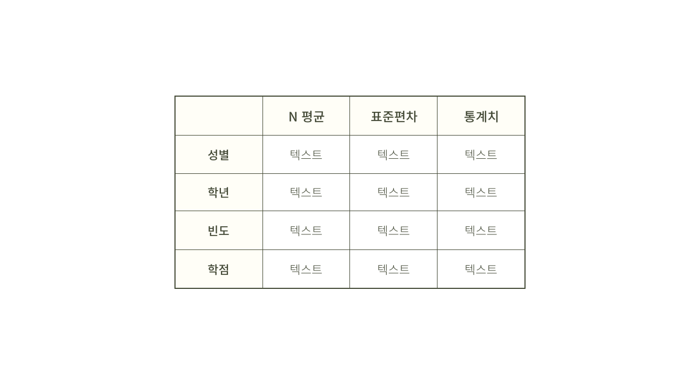


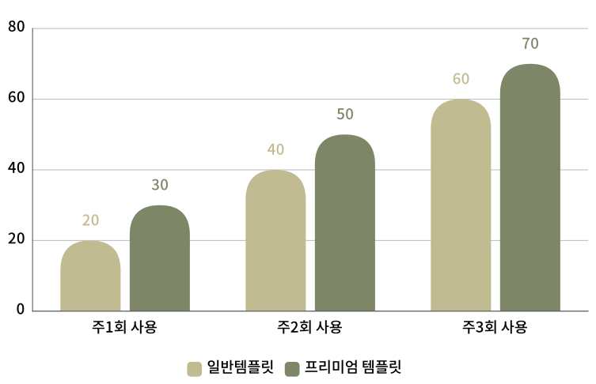

Slide 17






